Slide 1
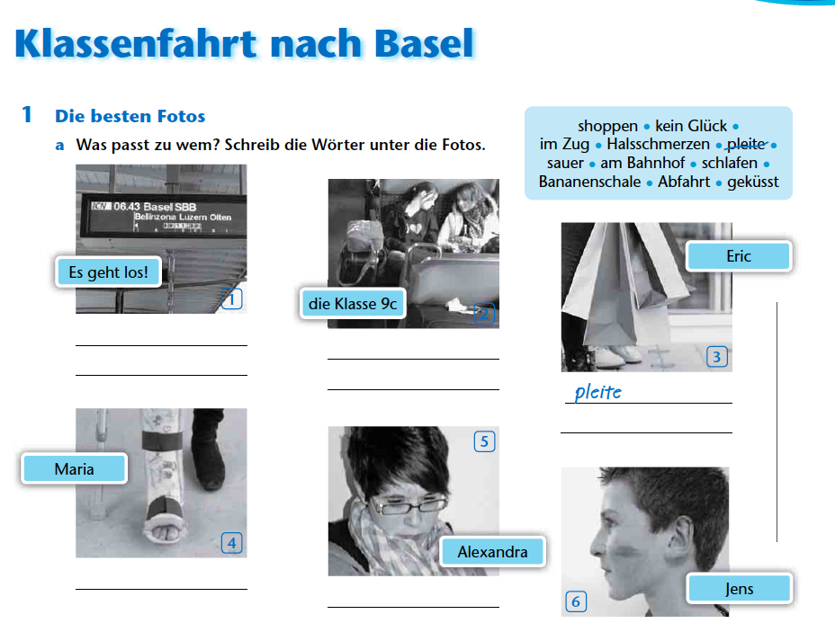
Kapitel 6
Abfahrt, am Bahnhof
schlafen, im Zug
shoppen
kein Glück, Bananenschale
sauer, Halsschmerzen
geküsst

Slide 2
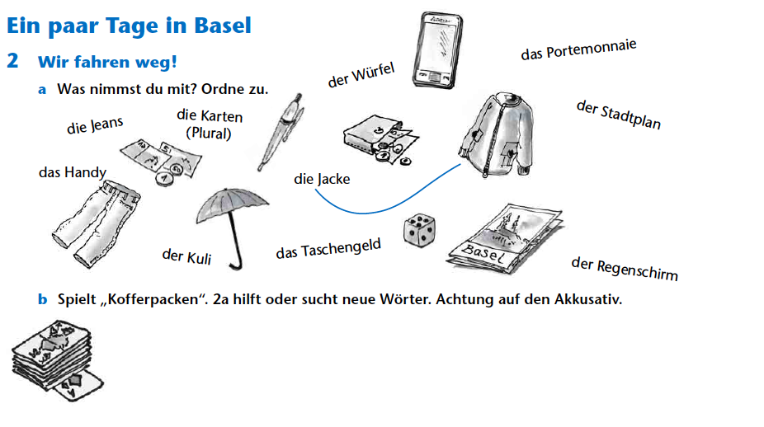

Slide 3
Beispiel 2 b
Ich nehme einen Kuli mit.
Ich nehme einen Kuli und eine Jacke mit.
Ich nehme einen Kuli, eine Jacke und ein Handy mit.
…

Slide 4
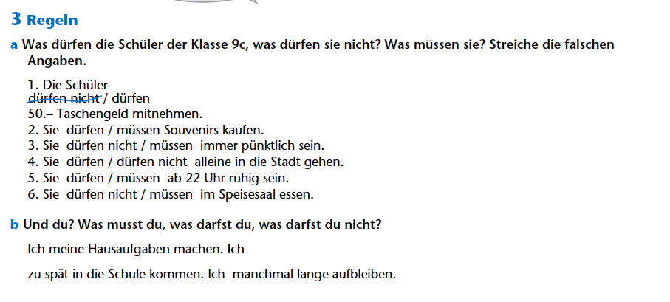

Slide 5
Beispiel 3 b
Ich muss meine Hausaufgaben machen.
Ich darf nicht zu spät in die Schule kommen.
Ich darf manchmal lange aufbleiben.

Slide 6
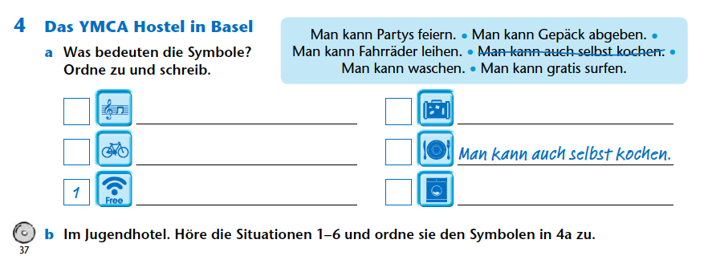

6
4
Man kann Partys feiern
Man kann Gepäck abgeben.
2
Man kann Fahrräder leihen.
5
Man kann gratis surfen.
3
Man kann waschen.

Slide 7

Lösungen zu 5
A3 – B2 – C7 – D5 – E8 – F4 – G1 – H6

Slide 8
Lösung 5 b
A: Hi Tim, ich möchte ins Papiermuseum,
weil ich Origami mag. Kommst du mit?
T: Ins Papiermuseum? Das finde ich langweilig.
Ich möchte lieber zum Theaterplatz.
A: Gute Idee, Tim. Ich komme mit!
Lösung 5 c

Slide 9
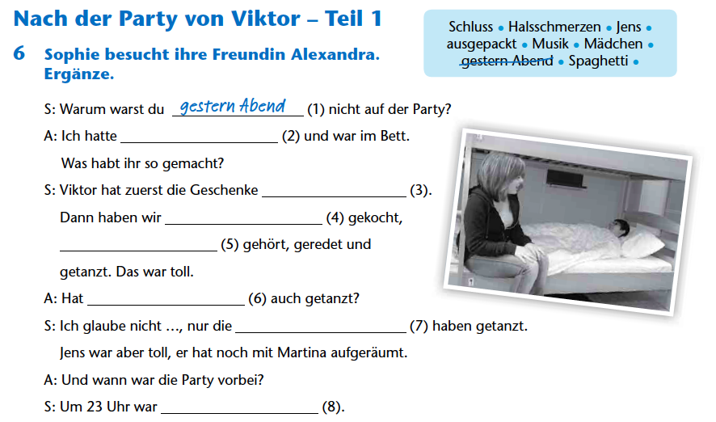
Halsschmerzen
ausgepackt
Spaghetti
Musik
Jens
Mädchen
Schluss

Slide 10
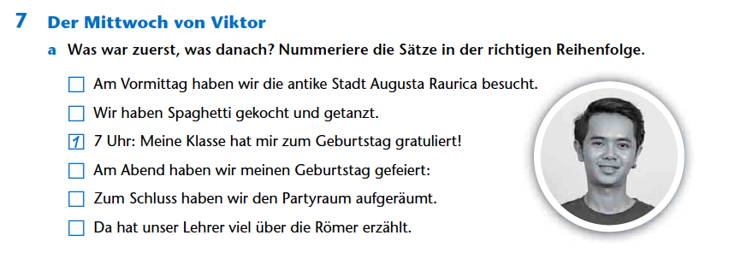
2
5
4
6
3

Slide 11
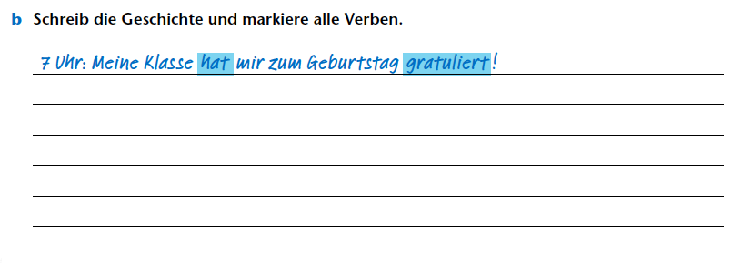
Am Vormittag haben
wir die antike Stadt Augusta Raurika besucht. Da hat unser Lehrer viel über
die Römer erzählt. Am Abend haben wir meinen Geburtstag gefeiert:
Wir haben Spaghetti gekocht und getanzt. Zum Schluss haben wir
den Partyraum aufgeräumt.

Slide 12
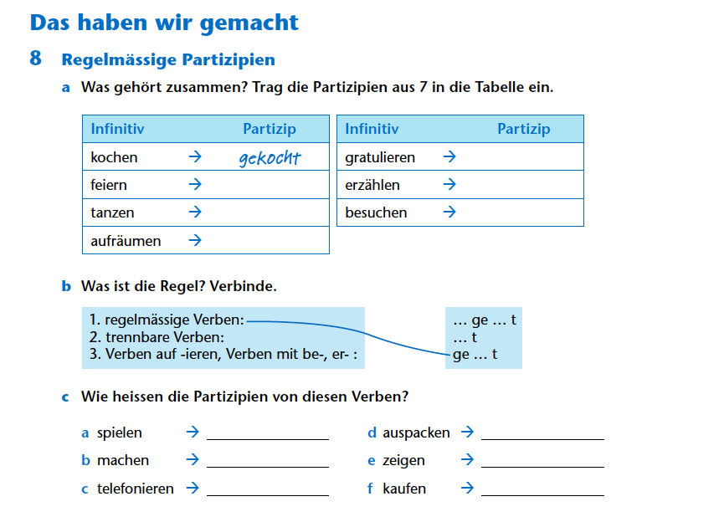
gratuliert
gefeiert
erzählt
getanzt
besucht
aufgeräumt
gespielt
ausgepackt
gemacht
gezeigt
telefoniert
gekauft

Slide 13
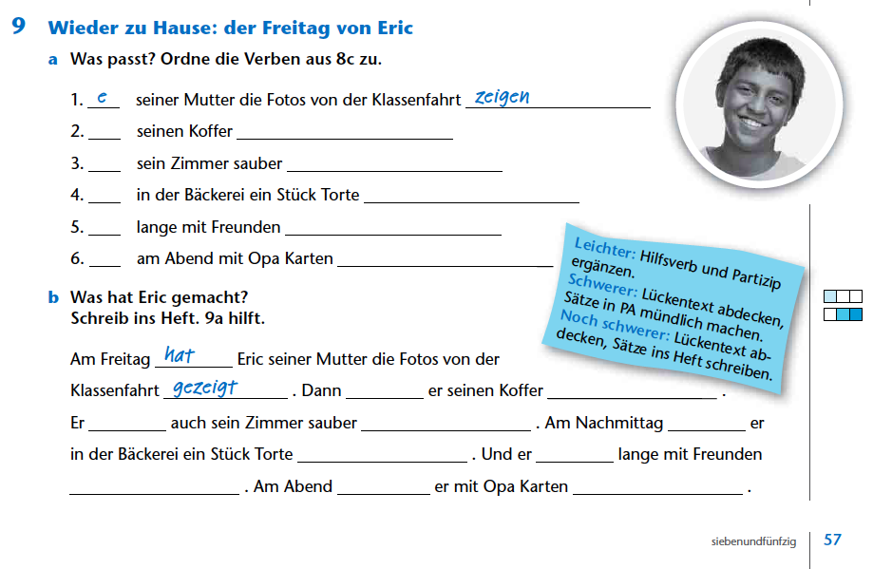
d
auspacken
b
machen
f
kaufen
c
telefonieren
a
spielen
hat
ausgepackt
hat
gemacht
hat
gekauft
hat
telefoniert
hat
gespielt

Slide 14
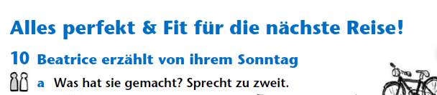
Beispiele:
Am Morgen hat Beatrice geduscht. Dann hat sie gefrühstückt.
Danach hat sie Deutsch gelernt. Am Nachmittag hat sie gemalt.
Später hat sie das Fahrrad repariert.
Am Abend hat sie Volleyball gespielt.

Slide 15
10 b
Beispiele:
Am Morgen habe ich geduscht und gefrühstückt.
Am Nachmittag habe ich Klavier gespielt. Danach habe ich
Spaghetti gekocht.

Slide 16
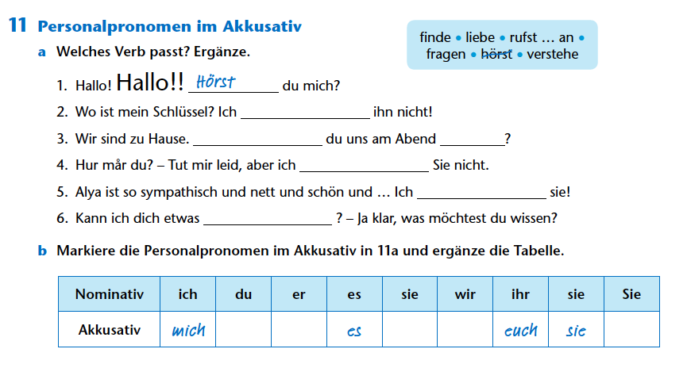
finde
Rufst
an
verstehe
liebe
fragen
dich
ihn
sie
uns
Sie

Slide 17
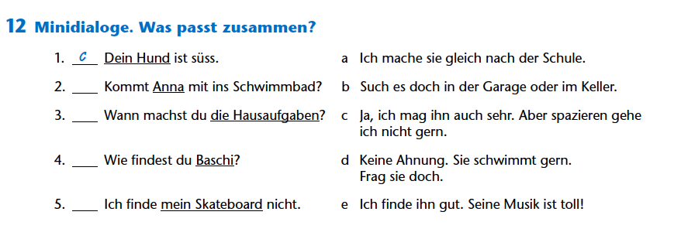
d
a
e
b

Slide 18
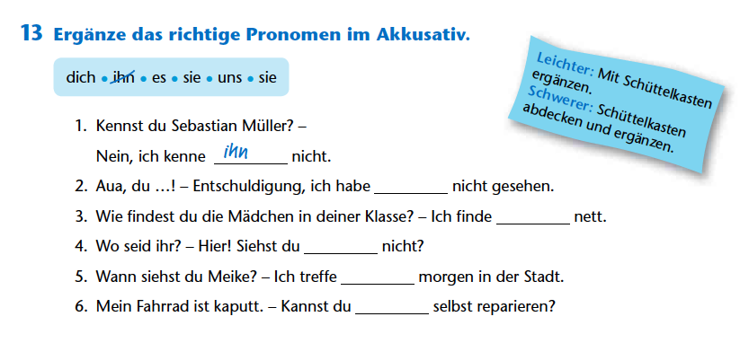
dich
sie
uns
sie
es

Slide 19
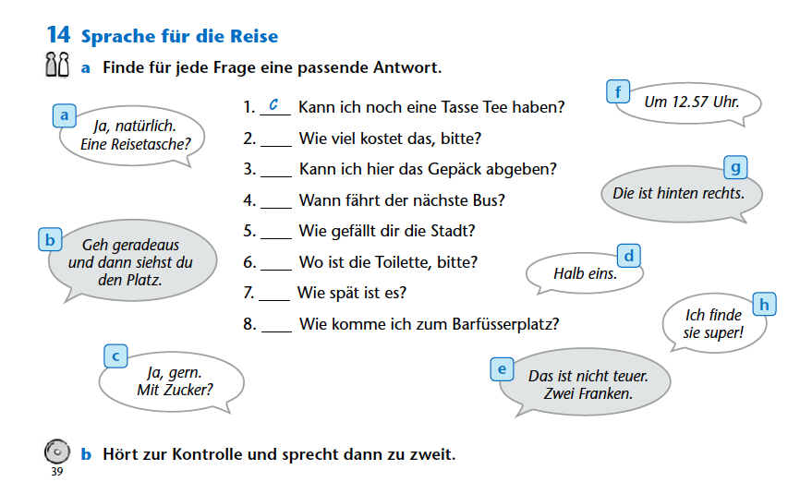
e
a
f
h
g
d
b

Slide 20
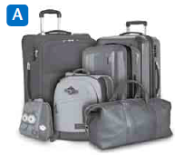
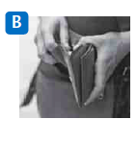
Kann ich hier das Gepäck abgeben?
Wie viel kostet das, bitte?

Slide 21

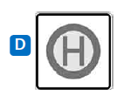
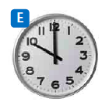
Wie komme ich zum Grossmünsterplatz?
Wann fährt der nächste Bus? / Welcher Bus fährt zum Bahnhof?
Wie viel Uhr ist es? / Wie spät ist es?

Slide 22

Wo ist die Toilette, bitte?

Slide 23
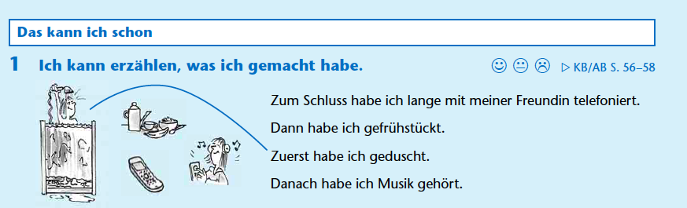

Slide 24
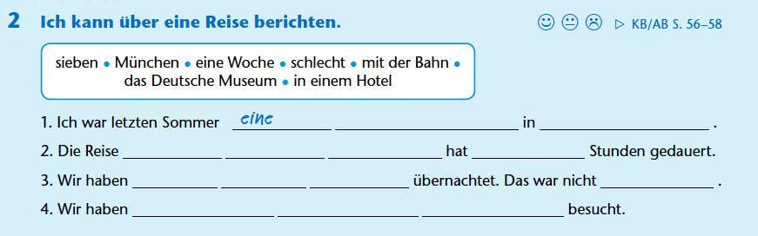
Woche
München
mit
der
Bahn
sieben
in
einem
Hotel
schlecht
das
Deutsche
Museum

Slide 25
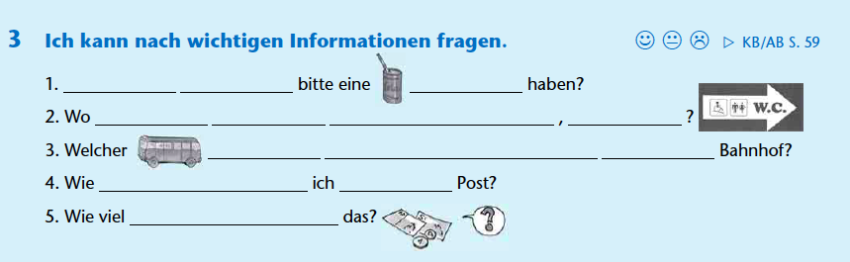
Kann
ich
Cola
ist
die
Toilette
bitte
Bus
fährt
zum
komme
zur
kostet

Slide 26

ge _____ t:
lernen – gelernt; suchen – gesucht; malen – gemalt; haben – gehabt
___ge___t:
abholen – abgeholt; mitmachen - mitgemacht
___ieren: ge___t:
trainieren – trainiert; reparieren - repariert
be/er- ___: ge___t:
bezahlen – bezahlt; erklären - erklärt

